Slide 1
IoT
Chapitre 10
HTTP

Slide 2
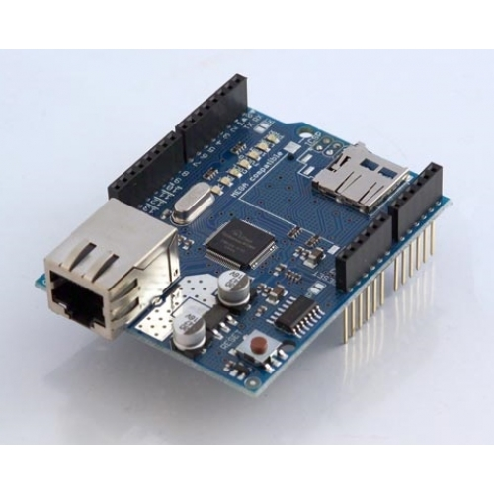
Ethernet
La liaison Ethernet ne fonctionne que sous Raspberry Pi >= 1
Nécessite une infrastructure IP
Routeur
Communication possible alors via Flask
Sous Arduino un Shield est nécessaire ainsi que la librairie Ethernet
Assez complexe

Slide 3
Web
WWW
HTTP + HTML
Serveur Web + Client
Plusieurs modules Python savent faire du Web
Flask
Django

Slide 4

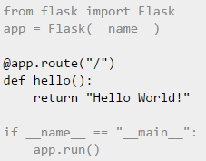
Flask
Microframework Web
Très simple
Contient un container Web
PIP3 install Flask
http://localhost:5000

Slide 5
Features
Debugger spécialisé
Tests unitaires spécialisés
API REST

Slide 6
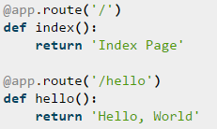
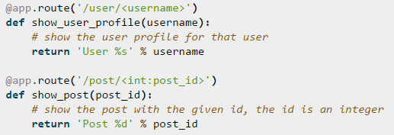
Routes
Permet de redéfinir des URL

Slide 7

HTTP
HTTPLib permet d’effectuer des requêtes HTTP
Très utile pour « aspirer » des pages

Slide 8
Flask Avancé
Jinja 2 permet d'avoir des templates de page HTML
Flask-CORS permet de faire du XSS
Flask-Websocket permet de faire du Push
Devrait être combiné à Angular pour avoir un site web moderne

Slide 9
Démarrer automatiquement un programme
Créer un nouveau ficher dans /etc/init.d
sudo nano /etc/init.d/myservice
!/bin/bash
# Provides: MyService
# Required-Start: $all
# Required-Stop:
# Default-Start: 5
# Default-Stop: 6
# Short-Description: Your service description
python3 program.py
sudo chmod +x /etc/init.d/myservice
sudo update-rc.d myservice defaults

